Slide 1

TRƯỜNG TIỂU HỌC QUẢNG TIÊN
CHÀO MỪNG QUÝ THẦY CÔ
VỀ DỰ GIỜ THĂM LỚP
Hoạt động trải nghiệm
BÀI 10: HĐCD: BẢO VỆ TÌNH BẠN

Slide 2
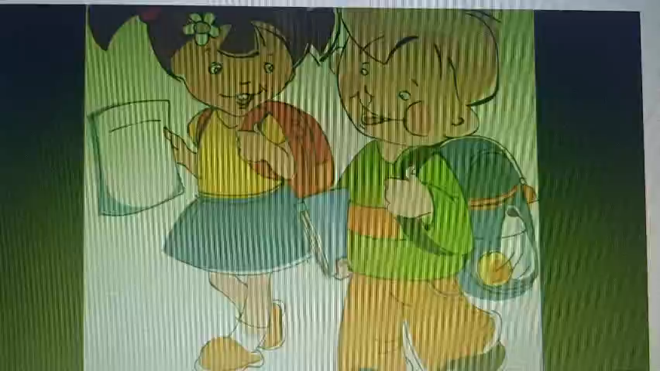
HOẠT ĐỘNG TRẢI NGHIỆM

Slide 3

Thứ……ngày…..tháng…..năm…….
HOẠT ĐỘNG TRẢI NGHIỆM
Bài 10: BẢO VỆ TÌNH BẠN
1. Vẽ sơ đồ “ Sao tình bạn”.
Em vẽ ngôi sao có chữ TÔI, xung quanh là ngôi sao có tên những người bạn. Em có thể vẽ 1-3 ngôi sao.

Slide 4
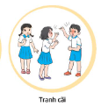


Thứ……ngày…..tháng…..năm…….
HOẠT ĐỘNG TRẢI NGHIỆM
Bài 10: BẢO VỆ TÌNH BẠN
2. Lựa chọn cách giải quyết bất đồng giữa những người bạn.
Nêu những tình huống bất đồng với bạn

Slide 5
Thứ……ngày…..tháng…..năm…….
HOẠT ĐỘNG TRẢI NGHIỆM
Bài 10: BẢO VỆ TÌNH BẠN
2. Lựa chọn cách giải quyết bất đồng giữa những người bạn
Nhớ lại một tình huống giận dỗi với bạn và chia sẻ trước lớp:
+ Lý do xảy ra giận dỗi.
+ Cảm xúc khi đang giận dỗi.
+ Cách làm lành với nhau.

Slide 6
Thứ……ngày…..tháng…..năm…….
HOẠT ĐỘNG TRẢI NGHIỆM
Bài 10: BẢO VỆ TÌNH BẠN
Đóng vai xử lí tình huống:
- Nam và Thắng ngồi học cùng bàn, là đôi bạn thân thiết. Nhưng một hôm Nam đang viết chính tả, Thắng quơ tay đụng vào tay Nam làm Nam vạch một đường vào vở, thế là Nam giận Thắng.

Slide 7
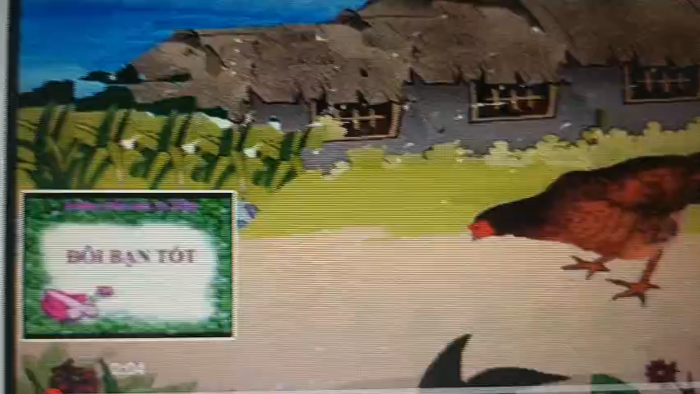
Thứ……ngày…..tháng…..năm…….
HOẠT ĐỘNG TRẢI NGHIỆM

Slide 8

XIN CHÂN THÀNH CẢM ƠN
QUÝ THẦY CÔ GIÁO VÀ CÁC EM

